Slide 1
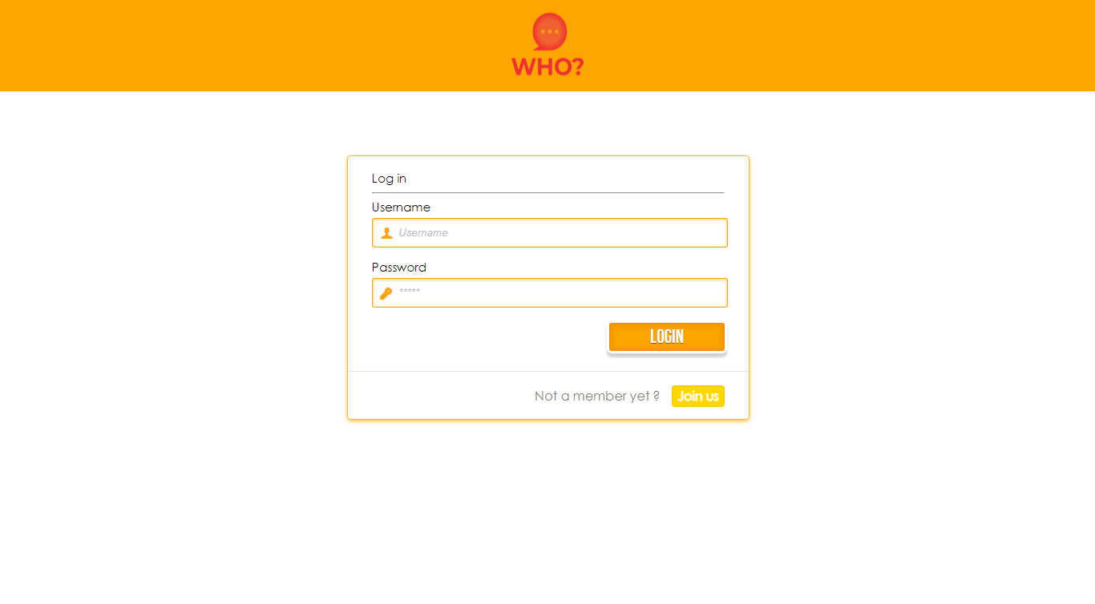
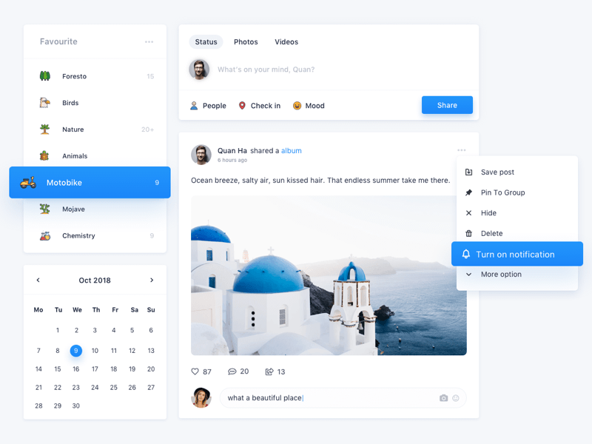
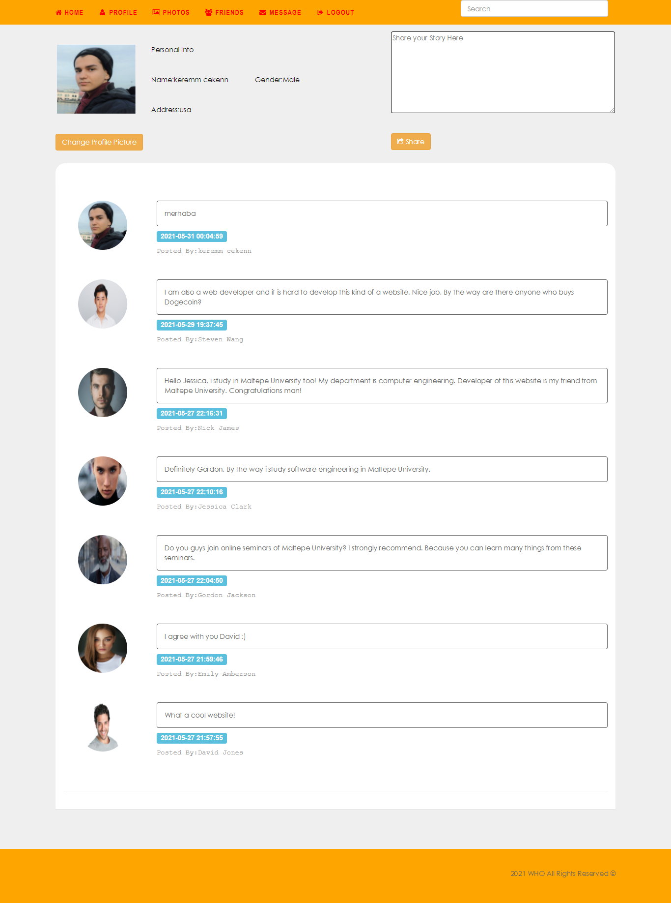
ÖZET Üyelerin hikaye ve fotoğraf paylaşabileceği, birbirini arkadaş olarak ekleyip mesaj atabileceği bir sosyal medya internet sitesi.
Who? – Bir Sosyal Medya İnternet Sitesi
Kerem ÇEKEN / 170706027
Yazılım Mühendisliği
2020-2021 Bitirme Projesi
Mevcut sosyal medya internet sitelerinin, kullanıcılara eskisi kadar ilgi çekici gelmemesinden dolayı oluşan, yeni ve daha ilgi çekici bir sosyal medya internet sitesi ihtiyacı.
SONUÇ ve TARTIŞMA
Bir sosyal medya internet sitesi yapmanın oldukça uzun bir süreç olduğu.
Internet sitesi yaparken karşılaşılan hataların nedenlerinin hiçbir IDE tarafından geliştiriciye bildirilmediği.
GİRİŞ
Mevcut sosyal medya internet sitelerine nazaran daha ilginç bir site olabilmek.
(ilginç bir kullanıcı arayüzü örneği)
ÖNERİLER
Arama sonucunda çıkan profillerin ziyaret edilebilmesi.
Kullanıcıların birbirlerinin kişilikleri hakkında yorum yapabilmesini sağlayan bir özellik.
Ana sayfada paylaşılanlara yorum yapabilme özelliği.
Ana sayfadır. Kullanıcıyı önce giriş yapma formu karşılar. Formun sağ alt kısmında ki ‘Bize katılın’ düğmesine basıldığında, kayıt olma formu kullanıcıyı karşılar.
YÖNTEM
İnternet sitesinin görselliğini ve işlevselliğini geliştirmek, daha fazla zaman kazanabilmek ve siteyi daha kolay bir şekilde bölümlere ayırabilmek için bootstrap kullanmak.
GitHub’dan benzer projeler indirip, çalışma mantığını anlamak ve kendi projemizde uygulamak.
KAYNAKLAR
Kullanılan yazılım kaynakları:
udemy.com
w3schools.com
php.net
youtube.com
github.com
stackoverflow.com
Mevcut benzer projeler:
Facebook, Instagram ve Twitter.
Hesaba giriş yapıldıktan sonra kullanıcıyı karşılayacak olan sayfadır. Sayfanın en üst kısmında ki barda, basıldığında kullanıcıyı 6 farklı sayfaya yönlendirecek olan 6 farklı tuş bulunuyor. Bu bar, her sayfanın en üstünde konumlandırılmıştır. Barın sağında ise siteye üye hesaplar arasından arama yapmak için konumlandırılmış bir arama çubuğu yer alıyor. Barın altında ise kullanıcı profil fotoğrafı, bilgileri, hikaye paylaşmaya yarayan düğme ve tüm bunların altında ise kullanıcılar tarafından paylaşılmış hikayeler yer alıyor.

